Slide 1
Основы анализа текстовых данных
Кафедра управления и интеллектуальных технологий НИУ «МЭИ»
Весна 2022 г.

Slide 2
Что такое Data Mining?
Data Mining - совокупность методов обнаружения в данных ранее неизвестных, нетривиальных, практически полезных и доступных для интерпретации знаний, необходимых для принятия решений в различных сферах человеческой деятельности.
Термин Data Mining («Добыча данных») введен Григорием Пятецким-Шапиро в 1989г:
Имеется большая база данных, из которой хотим извлечь «Скрытые знания»:
Ранее неизвестные
Нетривиальные
Полезные для практики
Интерпретируемые
Основу методов Data Mining составляют всевозможные методы классификации, моделирования и прогнозирования, а также статистические методы, из которых большую часть составляют методы машинного обучения (Machine Learning).

Slide 3







Что такое Machine Learning?
ML - обширный подраздел искусственного интеллекта, изучающий методы построения алгоритмов, способных обучаться.

Slide 4
Постановка задачи ML:
X – Множество объектов;
Y- Множество ответов
Имеется неизвестная целевая функция (target function) :
Дано:
- Выборка объектов (dataset)
- Известные ответы
- алгоритм, решающая функция (decision function), приближающийся к y на всем множестве X
Найти

Slide 5
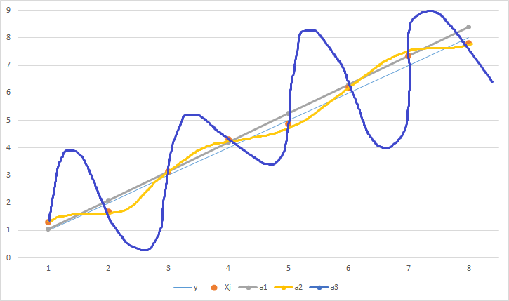
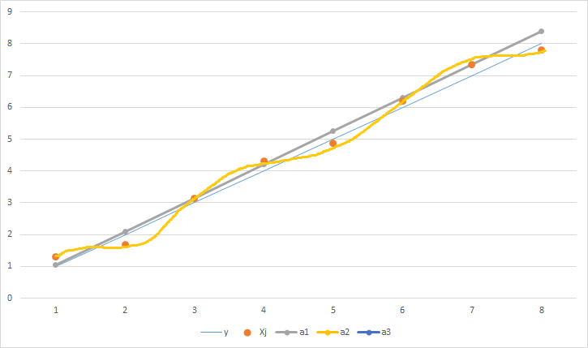
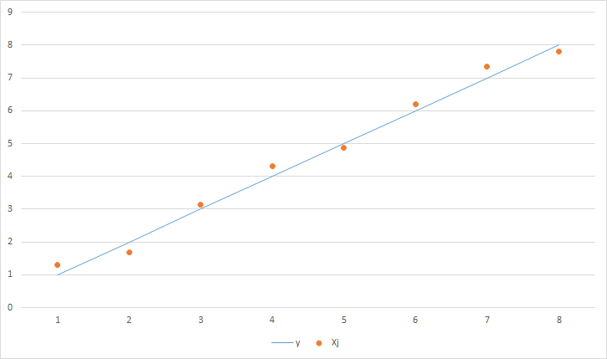
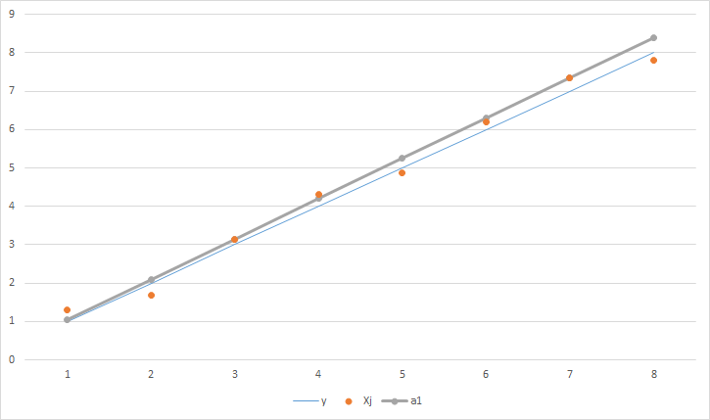
Способы построения алгоритма а:

Slide 6
Объекты и признаки:
Виды признаков:
Бинарный
Номинальный
Порядковый
Количественный
- Признаки/свойства (features)
i = 1…M
Выбор и построение (формирование) признаков –
важный этап решения задачи ML
Объект часто описывается в виде вектора:
Выборка – в виде матрицы
«объект-признак»:

Slide 7
Типы задач. Классификация
Задачи классификации (Classification):
Y= {-1;1} – бинарная классификация (классификация на 2 класса)
Y= {1,…K} – На К непересекающихся классов
Y={0;1}^{K} - На К классов, которые могут пересекаться
Q1
Х1
Хm
Классификатор
Q2
Qk

Slide 8
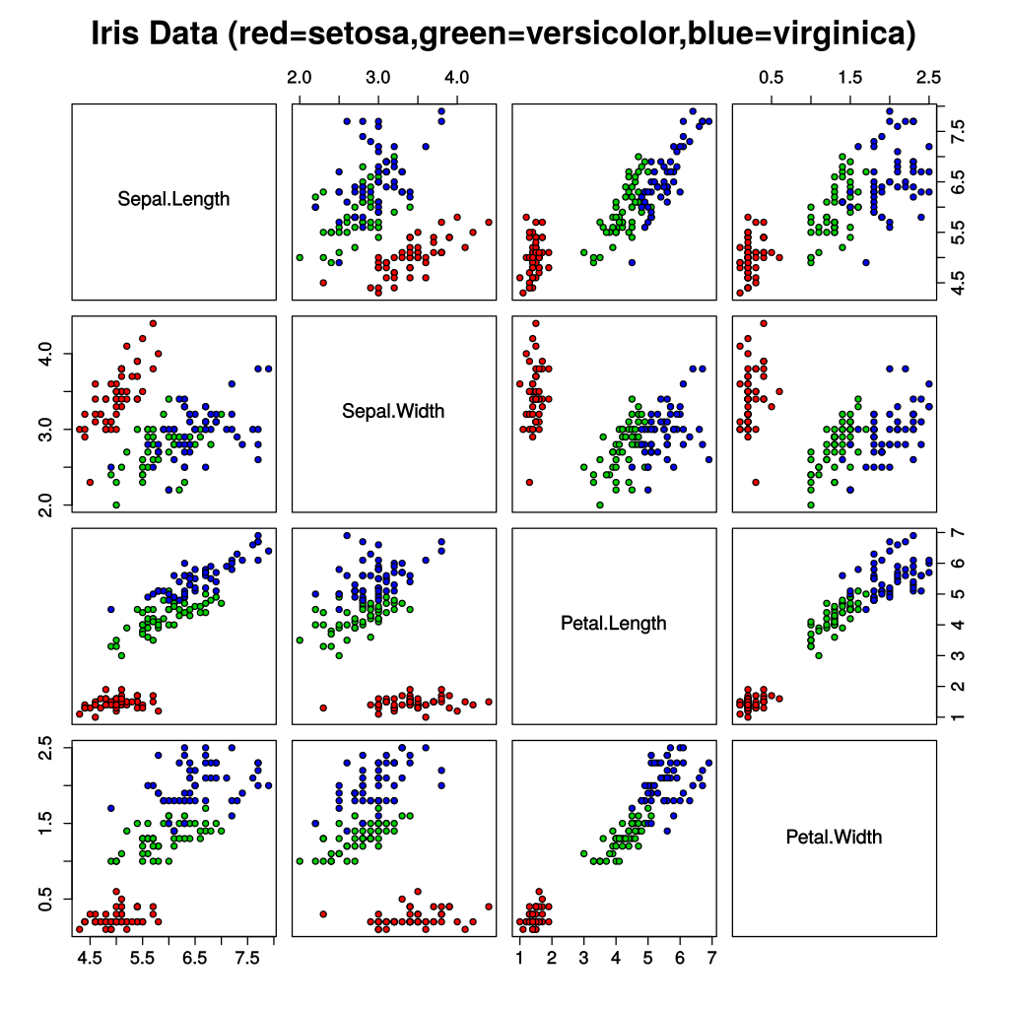
Пример: Задача классификации цветков ириса (Фишер, 1936г.)
i = 4 признака
|Y| = 3 класса
Длина выборки N = 150

Slide 9
Этап обучения и применения
Обучение. Строим алгоритм a по выборке:
Применение. Алгоритм а для новых объектов выдает ответы:

Slide 10
Типы задач. Регрессия и ранжирование
2. Задачи восстановления регрессии (Regression)
Y = R
3. Задачи ранжирования (ranking):
Y- конечное упорядоченное множество

Slide 11
Типы задач. Кластеризация
4. Кластеризация (clustering) – обучение без учителя (unsupervised learning)
Y – не задается. В этом случае требуется искать зависимости между объектами

Slide 12
Кредитный скоринг
Объект – заявка на получение кредита
Классы: good, bad
Примеры признаков:
  Бинарные: пол, наличие телефона,…
  Номинальные: место работы, профессия, место жительства,…
  Порядковые: должность, образование,…
  Количественные: возраст, зарплата, стаж работы, сумма кредита,…
  Особенности задачи:
    Вероятны пропуски данных
    Возможна недостоверность данных
    Нужно оценить вероятность дефолта P(bad)

Slide 13
Предсказание оттока клиентов
Объект – абонент в определенный момент времени
Классы: уйдет или не уйдет в следующем месяце
Примеры признаков:
  Бинарные: включенные услуги, корпоративный клиент…
  Номинальные: тарифный план, регион проживания,…
  Количественные: длительность разговоров (входящих, исходящих, СМС, трафик), сумма оплаты, частота оплаты,…
  Особенности задачи:
    Сверхбольшие выборки
    Непонятно, какие признаки вычислять по «сырым данным»
    Нужно оценить вероятность ухода

Slide 14
Задача ранжирования поисковой выдачи
Объект – пара <запрос, документ>
Классы: релевантен или не релевантен
Примеры признаков:
  Количественные: частота слов запроса в документе, число ссылок на документ, число кликов на документ,…
  Особенности задачи:
    Оптимизируется не число ошибок, а качество ранжирования
    Сверхбольшие выборки

Slide 15
Категоризация текстовых документов
Объект – текстовый документ
Классы: Рубрики тематического каталога
Примеры признаков:
  Номинальные: автор, год, издание,…
  Количественные: Частота появления терминов в документе, в названии, в в ключевых словах,…
  Особенности задачи:
    Очень большое количество признаков (слов, словоформ)
    Документ написан на естественном языке (ЕЯ)
    Документ может относиться к нескольким рубрикам

Slide 16
Text Mining – интеллектуальный анализ текстов
Категоризация текстов (classification) –
  отнесении документов из коллекции к одной или нескольким группам (классам, кластерам) схожих между собой текстов
Извлечение информации (information extraction) –
  это задача автоматического извлечения (построения) структурированных данных из неструктурированных или слабоструктурированных машиночитаемых документов (распознавание имен людей, названий организаций, поиск ключевых слов для текста, автореферирование)
Информационный поиск (information retrieval) –
  процесс поиска неструктурированной документальной информации, удовлетворяющей информационные потребности (процесс выявления в некотором множестве документов всех тех, которые посвящены указанной теме)

